Slide 1
系统集成与优化 （System Integration and Optimization）
主讲教师：刘振元
联系电话：13995552449，027-87559490
电子邮箱：zyliu@mail.hust.edu.cn QQ：834789494
办公地点：华中科技大学南一楼西308 / 新大楼S605

Slide 2
提出问题
如何组织实现一个生产/服务系统的运行？
要向谁提供哪些产品/服务？多少量？
自己有什么？
为了生产产品/提供服务需要什么？
如何完成产品的生产/服务的交付？

Slide 3
教学目标
帮助学生理解生产计划与控制中涉及到的重要概念和决策问题。
掌握生产计划与控制的主要模式和策略，以及解决重要决策问题（包括生产计划与调度等）的基本原理和方法。
了解学科发展方向和基本的科学研究方法，为今后相关的学习和工作奠定良好的基础。

Slide 4
课程内容体系
系统集成体系框架
生产计划与控制
企业生产与运作系统
生产规划
主生产计划
物料需求计划
能力需求计划
生产调度
集散控制系统

Slide 5
1- 系统集成体系框架
制定生产计划；确定原材料使用、配送和运输；决定库存水平。
时限：季度、月、旬、周、日
业务计划层
工作流调度控制：分派生产；设备管理；质量管理；物料跟踪；库存管理；档案维护；生产过程优化
工作时限：日、轮班、小时、分钟
制造执行层
感知、操控、检测实际物理生产过程；生产过程的监督控制和自动控制
时限：小时、分钟、秒、几分几秒
连续控制
批控制
离散控制

Slide 6
计划-执行-控制三层之间的信息集成
1- 系统集成体系框架
操作结果
生产了什么
操作状态
生产了什么？是如何生产的？
ERP
时间尺度：100X
MES
时间尺度：10X
控制层PCS
时间尺度：1X
要生产什么？
生产方法指令
生产方法及人员指令
生产结果及人员反馈
设备操纵控制
输入/输出传感器值
物料
人员
设备
车间

Slide 7
2-企业生产与运作系统
基本定义
“企业（Enterprise）”一词的两种用法：
企业是从事生产、流通、服务等经济活动，以生产或服务满足社会需要，实行自主经营、独立核算、依法设立的一种盈利性的经济组织。企业主要指独立的盈利性组织，并可进一步分为公司和非公司企业，后者如合伙制企业、个人独资企业等。
另一种用法与社会组织接近，可以用来泛指公司、学校、社会团体乃至政府机构等。主要出现在信息技术应用领域的一些专有名词中，如
企业应用（enterprise applications）、企业计算（enterprise computing）
企业集成（enterprise integration）、企业工程（enterprise engineering）
企业架构（enterprise architecture）、企业建模（enterprise modeling）

Slide 8
2-企业生产与运作系统
生产运作系统-Production and Operations System
生产系统环境
随机干扰
（政治、经济、社会、技术）
各类供应商
客户/市场
投入
转换过程
产出
土地
劳动
资本
信息
产品
服务
反馈
反馈
反馈
反馈
控制

Slide 9
2-企业生产与运作系统
制造的组织模式

Slide 10
3- 生产规划
生产规划：Aggregate Planning, Macro Production Planning
是为了体现企业经营规划（Business Planning）而制定的产品系列生产计划大纲（Production Plan Schema），它用以协调满足经营规划所需求的产量与可用资源之间的差距。
在可用资源条件下，企业在计划展望期内每一个产品类的月生产量、所有产品类的月汇总量、所有产品的年度汇总量。
生产计划大纲将回答如下问题：
每类产品在未来一段时间内需要制造多少？
需要何种资源的多少数量来制造上述产品？
采取哪些措施来协调总生产需求与可用资源之间的差距？

Slide 11
生产规划的制定:
3- 生产规划
Step1. 从各个来源收集资料：在制定生产规划之前，首先需要收集计划、市场、工程、生产以及财务等各方面的信息。
计划部门：销售目标和库存目标，均以金额表示。
市场部门：各时区产品的销售预测（以产品数量表示）和分销与运输的要求。
工程部门：资源清单和专用设备需求。
生产部门：主要是资源可用性，如可用劳动力、可用机时或工作中心小时、当前库存水平、当前未完成订单的数量等。
财务部门：包括单位产品的成本和收入、资金可用性和增加资源的财务能力等。
需求
能力

Slide 12
生产规划的制定:
3- 生产规划
Step2. 制定生产计划大纲初稿：
生产计划大纲与制造环境有关。
对MTS：在确定生产率时，要控制年末预期的库存水平，如果库存水平目标比上一年低，那么每月的生产率就应该比每月的销售预测量低。
对MTO：在确定生产率时，要控制未完成订单的水平。如果计划本年末要减少未完成订单数量，那么每月的生产率就应该比每月的销售预测量高一些。
Step3. 确定资源需求计划：
分析资源清单
计算资源需求
比较可用资源和需求
协调可用资源和资源需求之间的差距

Slide 13
4- 主生产计划
MPS的输入输出逻辑

Slide 14
4- 主生产计划
不同制造环境下的MPS计划对象：
最终产品
部件、组件
原材料
MTS
ATO
MTO
MPS计划对象

Slide 15
4- 主生产计划
MPS时间基准：
时界（Time Fence）和时区（Time Zone）：
总提前期 或 计划跨度
累计提前期（采购+加工）
总装提前期
时区1
时区2
时区3
某时刻
需求时界
计划时界
时间顺序
时段：1 2 3 4 5 6 7 8 9 10 11 12 13 14 15 16 17 18 19 20 21
50台 60台 30台 40台 15台 35台

Slide 16
4- 主生产计划
基本数量概念：
预测量 (Demand Forecast)
订单量 (Order)
毛需求量 (Gross Requirement)
计划接收量（Scheduled Receipts）
预计可用库存量（Projected Available Balance，PAB）= 前一时段末的PAB + 本时段计划接收量 - 本时段毛需求量 + 本时段计划产出量
净需求量（Net Requirement, NR）=净需求量（Net Requirement, NR）= (本时段毛需求量 - 前时段末的PAB - 本时段的计划接收量 + 安全库存量)⁺
计划产出量（Planned Order Receipts）：计划产出量 = N * 批量
满足：N * 批量 ≥ 净需求 > (N - 1) * 批量
计划投入量（Planned Order Releases）
可供销售量（Available to Promise，ATP）= 本时段计划产出量 + 本时段计划接收量 – 下一次出现计划产出量之前各时段订单量之和

Slide 17
5- 物料需求计划
MRP的输入输出逻辑
主生产计划
输入
物品库存信息
物料需求计划
产品结构信息
物料采购计划
安排加工计划
输出

Slide 18
5- 物料需求计划
策略因素：
采购/制造标识
提前期
安全库存
损耗率
批量政策:
直接批量法： Lot for lot
固定批量法：Fixed Quantity
固定周期法：Fixed Time
经济批量法：Economic Order Quantity

Slide 19
5- 物料需求计划
基本数量：
毛需求量（Gross Requirement）：
毛需求量 = 相关需求量 + 独立需求量
相关需求量 = 母件需求量 * 本级用量因子
已分配量（Allocations）：尚保存在仓库中但已经被分配掉的物料数量。
现有库存量（Projected on Hand）
计划接收量（Scheduled Receipts）
可用库存量（ Projected Available Balance）
可用库存量 = 上期末可用库存量 + 计划接收量 – 毛需求量
净需求量（Net Requirement）：
净需求量 = 毛需求量 + 安全库存量 – 计划接收量 – 上期末可用库存量

Slide 20
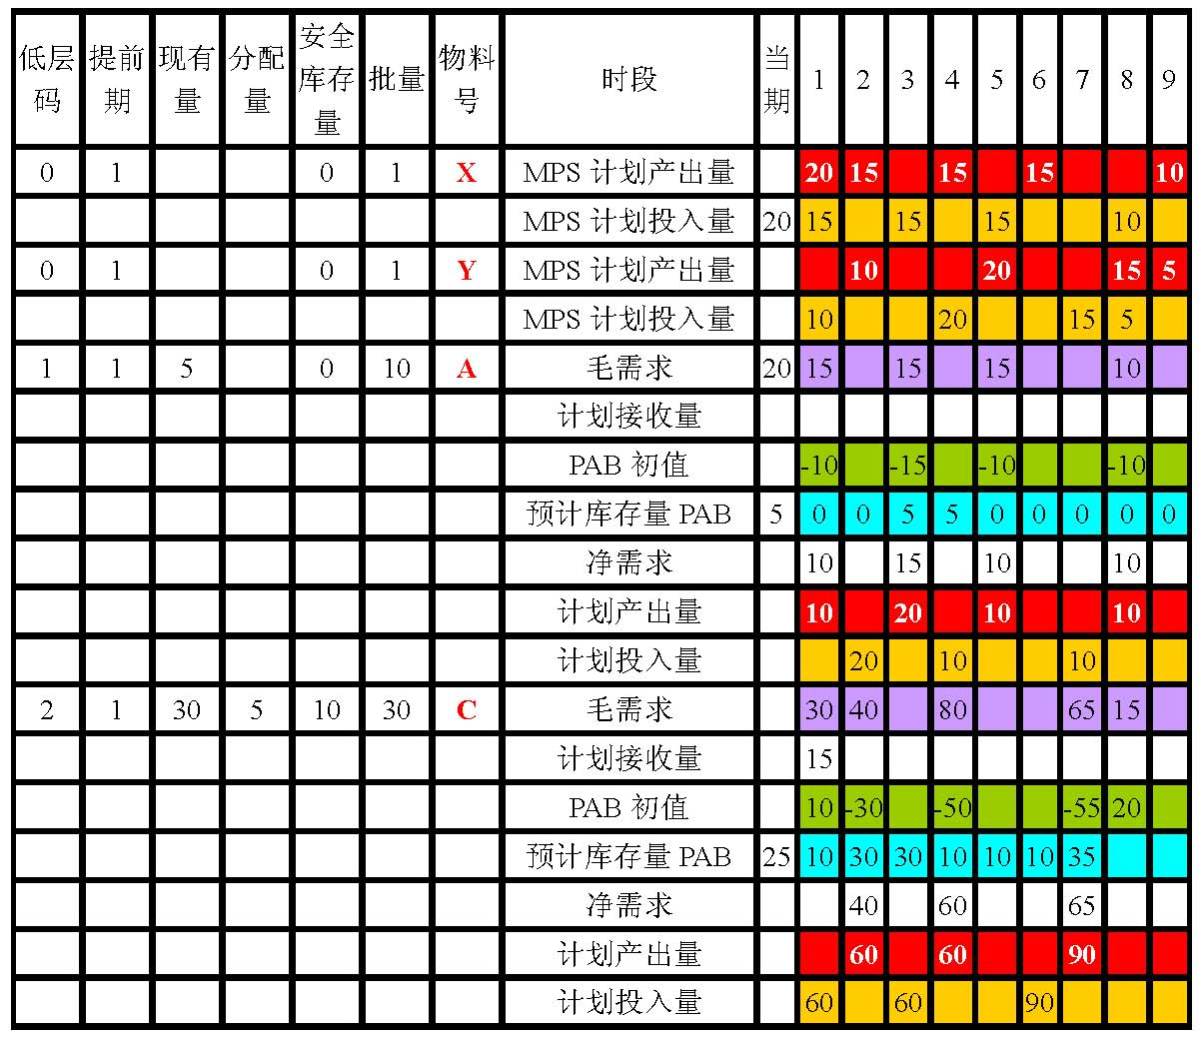
5- 物料需求计划
注意低层码的作用：
MPS
MRP

Slide 21
6- 能力需求计划
能力需求计划的层次：
能力计划名称 | 对应的生产计划 | 计划展望期 | 计划周期 | 计划频度 | 使用计算机
资源需求计划 | 生产规划 | 长期 | 季、月 | 每月 | 可用
粗能力需求计划 | 主生产计划 | 中长期 | 月 | 需要时 | 用
细能力需求计划 | 物料需求计划 | 中期 | 月、周 | 每周 | 用
生产能力控制 | 车间作业管理 | 短期 | 周、日 | 每周 | 不用
工作中心能力核算：
工作中心的定额能力 = 可用机器数或人数 * 每班工时 * 每天开班数 * 每周工作天数 * 利用率 * 效率

Slide 22
6- 能力需求计划
Rough Cut Capacity Plan：
1) 资源清单法：
编制过程：
1、定义关键资源
2、从MPS中的每种产品系列中选出将要进行RCCP的代表产品
3、对每个代表产品确定生产单位产品对关键资源的需求量，确定依据包括MPS、BOM、工艺路线、定额工时以及在BOM中每个零件的平均批量等。
4、对每个产品系列，确定其MPS的计划产量。
5、将MPS中的计划产量与能力清单中的资源需求量相乘。
6、将所有产品系列所需要的能力加起来，得到对应计划的总能力需求。

Slide 23
6- 能力需求计划
粗能力需求计划（Rough Cut Capacity Plan）
2) 分时间周期的资源清单法：
把对资源能力的需求按时间周期分配，将各种资源需求分配在对应的一段周期内。
方法的关键问题：
画出某类代表产品的工序网络图
计算该产品的分时间周期的能力清单
根据主生产计划和每个代表产品的能力清单，求出分阶段的能力计划
方法中的时间周期与主生产计划对应，如果这个周期是周，那么主生产计划也按周给出。

Slide 24
6- 能力需求计划
粗能力需求计划（Rough Cut Capacity Plan）
分时间周期的资源清单法——示例：
产品A的分时间周期资源清单(RT-加工时间；ST-准备时间)
工作中心 | 对某一主生产计划的相对周期
 | -3 | -2 | -1 | 0
30 |  |  |  | 项目A-10 RT=1*0.09; ST=1*0.020
25 |  |  | 项目B-10 RT=1*0.06; ST=1*0.007
20 |  |  | 项目C-20 RT=2*0.07; ST=2*0.0138
15 |  | 项目C-10 RT=2*0.14; ST=2*0.02
15 |  | 项目E-20 RT=1*0.26; ST=1*0.0096
10 | 项目E-10 RT=1*0.11; ST=1*0.0085 | 项目F-10 RT=1*0.11; ST=1*0.0106

Slide 25
6- 能力需求计划
细能力需求计划（Capacity requirements Plan）
CRP编制的基本步骤
1、收集数据：参照CRP数据环境
2、编制工序计划：
1）根据订单、工艺路线和工作中心文件计算每道工序的负荷
2）计算每道工序在每个工作中心上的负荷
3）计算每道工序的交货日期和开工时间
4）按时间周期计算每个工作中心的负荷
3、编制负荷图：分析结果，调整能力。

Slide 26
6- 能力需求计划
细能力需求计划（Capacity requirements Plan）
CRP编制示例：
*Step 2. 编制工作中心能力需求
1、计算每个工作中心每道工序的负荷
件数 * 单件加工时间 + 准备时间
2、计算每个工作中心的可用能力
每天的可用工时 = 每天工时 * 操作人数 * 效率 * 利用率
例中，假定每周5天，每天工作8小时，每个工作中心有1位操作工，所有工作中心利用率和效率均为95%。
8 * 1 * 95% * 95% = 7.22定额工时
3、计算每个工作中心对各负荷的加工天数
负荷能力 / 可用能力

Slide 27
6- 能力需求计划
细能力需求计划（Capacity requirements Plan）
CRP编制示例—产品A的制造信息：
物料 | 工作 中心 | 可用 能力 | 排队时间 (工序前) | 运输时间 (工序后) | 订单数量(件) | 能力负荷 | 生产时间(天)
A | 30 | 7.22 | 2 | 1 | 25 | 2.65 | 1
 |  |  |  |  | 20 | 2.20 | 1
 |  |  |  |  | 30 | 3.10 | 1
B | 25 | 7.22 | 2 | 1 | 38 | 2.56 | 1
 |  |  |  |  | 40 | 2.68 | 1
 |  |  |  |  | 60 | 3.88 | 1
 |  |  |  |  | 55 | 3.58 | 1
C | 20 | 7.22 | 1 | 1 | 75 | 6.35 | 1
 |  |  |  |  | 80 | 6.70 | 1
 |  |  |  |  | 120 | 9.50 | 1
 |  |  |  |  | 110 | 8.80 | 1
C | 15 | 7.22 | 1 | 1 | 75 | 12.1 | 2
… | … | … | … | … | … | … | …

Slide 28
6- 能力需求计划
细能力需求计划（Capacity requirements Plan）
CRP编制示例：
*Step 2. 编制工作中心能力需求
4、计算每道工序的开工日期和完工日期
物料C的第一个订单75件工序安排

Slide 29
6- 能力需求计划
细能力需求计划（Capacity requirements Plan）
CRP编制示例：
Step 3. 绘制能力负荷图
Step 4. 能力分析与控制
36.1

Slide 30
7- 生产计划的优化模型
生产启动结构
(Setup Structure)
计划层级
(Number of Levels)
物料衰退性
(Deterioration)
能力
(Capacity constraints)
需求
(Demand)
对象数量
(Number of Products)
计划展望期
(Planning Horizon)
t

Slide 31
7- 生产计划的优化模型
建模要素 | 要素分类
计划展望期 | Finite / Infinite
计划层级 | Single-level / Multi-level
对象数量 | Single-item / Multi-item
需求 | Static demand / Dynamic demand Deterministic / Probabilistic Independent / Dependent
能力 | Uncapacitated / Capacitated
物料衰退性 | No / Yes
生产启动结构 | Simple setup / Complex setup

Slide 32
Scheduling Decisions
8- 生产调度（operations scheduling）
Organization | Managers Must Schedule the Following
Arnold Palmer Hospital | Operating room use Patient admissions Nursing, security, maintenance staffs Outpatient treatments
HUST | Classrooms and audiovisual equipment Student and instructor schedules Graduate and undergraduate courses
Lockheed-Martin factory | Production of goods Purchases of materials Workers
Hard Rock Cafe | Chef, waiters, bartenders Delivery of fresh foods Entertainers Opening of dining areas
Delta Airlines | Maintenance of aircraft Departure timetables Flight crews, catering, gate, ticketing personnel

Slide 33
Scheduling Decisions
8- 生产调度（operations scheduling）
Scheduling concerns optimal allocation or assignment of resources, over time, to a set of tasks or activities.
Combinatorial optimization problem
Maximize profit
Subject to constraints
Mathematical techniques and heuristics

Slide 34
Objectives of production scheduling
8- 生产调度（operations scheduling）
Meet due dates
Minimize Work-in-process inventory
Minimize the average flow time through the system
Provide for high machine/worker time utilization
Provide for accurate job status information
Reduce setup times
Minimize production and worker costs

Slide 35
Our Approach
8- 生产调度（operations scheduling）
Three components to any model:
Decision variables
This is what we can change to affect the system, that is, the variables we can decide upon
Objective function
E.g, cost to be minimized, quality measure to be maximized
Constraints
Which values the decision variables can be set to
Scheduling Problem
Problem Formulation
Model
Solve with Computer Algorithms
Conclusions

Slide 36
Classification:
8- 生产调度（operations scheduling）
Production scheduling problems are classified based on machine environment, job characteristics, and optimality criteria.
Model: α | β | γ
α machine environment
β job characteristics
γ optimality criteria

Slide 37
Machine Configurations
8- 生产调度（operations scheduling）
Single Machine
Parallel-Machine
Flow Shop
Job Shop

Slide 38
Job Characteristics:
8- 生产调度（operations scheduling）
Release date/time r_{j}
Sequence dependent setup times s_{ijk}
Preemptions prmp
Preemptive resume
Preemptive repeat
Precedence constraints prec
Breakdowns brkdwn
Machine eligibility restrictions M_{j}
Blocking block
No wait no-wait
Recirculation recrc
Permutation prmu

Slide 39
Objective/Optimality Criteria:
8- 生产调度（operations scheduling）
Throughput (TP)
Makespan (C_{max})
Due date related objectives
Work-in-process (WIP), finished inventory
Lead time (cycle time, response time)
Others

Slide 40
单机调度符号定义：
8- 生产调度（operations scheduling）
任务释放时间(release time) ：r_{j}
任务截止时间(due date) ：d_{j}
任务处理时间(processing time) ：p_{j}
任务开始时间(start time) ：S_{j}
任务结束时间(completion time) ：C_{j} = S_{j} + p_{j}
任务流时间(flow time) ：F_{j} = C_{j} - r_{j}
任务等待时间(waiting time) ：W_{j} = S_{j} - r_{j}
任务延迟(lateness) ：L_{j} = C_{j} -d_{j}
任务拖期(tardiness) ：T_{j} = max(C_{j} –d_{j}, 0) = (C_{j} –d_{j})⁺

Slide 41
Dispatching rules：
8- 生产调度（operations scheduling）

Slide 42
Sequencing theory for a single machine
8- 生产调度（operations scheduling）
The scheduling rule that minimizes the mean flow time is Shortest Processing Time
The following measures are equivalent: mean flow time, mean waiting time, and mean lateness for single machine
SPT minimizes mean flow time, mean waiting time, and mean lateness for single-machine sequencing.
Earliest due date minimizes the maximum lateness.
Moore’s algorithm (1968) minimizes the number of tardy jobs
Lawler’s algorithm (1973) is a powerful technique for solving a variety of constrained scheduling problems

Slide 43
An important single machine model
It is strongly NP-hard.
It often appears as a subproblem in heuristics for flowshop and jobshop problem
Branch and bound procedure: bounds for nodes can be obtained by solving the following problem.
Preemptive EDD rule
Example:
Jobs | 1 | 2 | 3 | 4
p_{j} | 4 | 2 | 6 | 5
r_{j} | 0 | 1 | 3 | 5
d_{j} | 8 | 12 | 11 | 10

Slide 44
LB: Lower Bound
(•,•,•,•)
Level 0
(1,•,•,•)
(2,•,•,•)
(3,•,•,•)
(4,•,•,•)
Level 1
LB=5
LB=7
(1,2,•,•)
(1,3,•,•)
Level 2
LB=6
(1,3,4,2)
Level 3

Slide 45
Flow Shop Scheduling Problem with two Machines
8- 生产调度（operations scheduling）
Given a set of jobs that must go through a sequence of
two machines, what sequence will yield the minimum
makespan? Mapespan is sequence dependent.
Johnson’s algorithm (Johnson 1954): 1. Sort the processing times of the jobs on the two machines in two lists. 2. Find the shortest time in either list and remove job from both lists. If time came from first list, place job in first available position. If time came from second list, place job in last available position in sequence. 3. Repeat until lists are exhausted.
The resulting sequence will minimize makespan.

Slide 46
Extension to 3 Machines
8- 生产调度（operations scheduling）
Label the machine A, B, and C. The 3-machine problem can be reduced to a 2-machine problem if the following condition is satisfied:
If either one of these conditions be satisfied, the problem is reduced to a 2-machine problem in the following way:

Slide 47
Job Shop Scheduling
8- 生产调度（operations scheduling）
Have m machines and n jobs
Each job visits some or all of the machines
Customer order of small batches
Wafer fabrication in semiconductor industry
Hospital
Very difficult to solve

Slide 48
Job Shop Scheduling
8- 生产调度（operations scheduling）
Have m machines and n jobs
Each job visits some or all of the machines
Customer order of small batches
Wafer fabrication in semiconductor industry
Hospital
Very difficult to solve

Slide 49
Shifting Bottleneck（移动瓶颈法）
8- 生产调度（operations scheduling）
Minimize makespan in a job shop
Let M denote the set of machines
Let M₀ ⊆ M be machines for which disjunctive arcs have been selected
Basic idea:
Select a machine in M - M₀ to be included in M₀
Sequence the operations on this machine

Slide 50
8- 生产调度（operations scheduling）
Shifting Bottleneck（移动瓶颈法）
Sequence the operations on this machine:
Another important single machine model
Branch and bound procedure: bounds for nodes can be obtained by solving the following problem.
Preemptive EDD rule

Slide 51
Shifting Bottleneck（移动瓶颈法）
8- 生产调度（operations scheduling）
(1,1)
10
(2,1)
8
(3,1)
4
0
10
Source
0
(2,2)
8
(1,2)
3
(4,2)
5
(3,2)
6
Sink
0
3
3
(1,3)
4
(2,3)
7
(4,3)

Slide 52
几点希望
征途漫漫，惟有奋斗
基本概念认识清晰
基本原理掌握透彻
掌握基本建模方法
常用工具使用熟练：Microsoft Office(WPS/Word, Excel, Powerpoint, Visio etc)、Matlab、Cplex/Gurobi等
刘振元，Office: S605; Tel: 13995552449; Email: zyliu@mail.hust.edu.cn; QQ: 834789494

Slide 53
欢迎
同学们如果有关于学业、工作、个人发展、生活等各方面的困惑，欢迎与我交流。
如果学有余力，同学们可以利用课余时间参与到老师们的研究和开发工作中。
刘振元，Office: S605; Tel: 13995552449; Email: zyliu@mail.hust.edu.cn; QQ: 834789494

Slide 54
团队精神
各美其美
美人之美
美美与共
事业成功
健康
进取
和谐的大家庭
Welcome to join us！
刘振元，Office: S605; Tel: 13995552449; Email: zyliu@mail.hust.edu.cn; QQ: 834789494

